Slide 1


Notes:
1

Slide 2










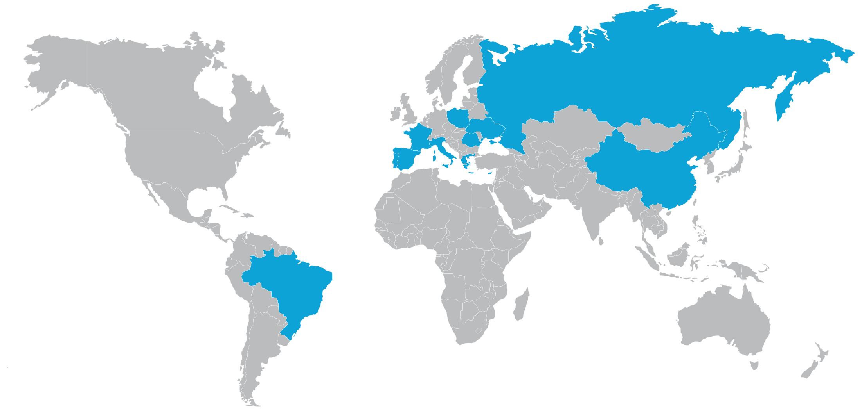












ADEO dans le monde
FRANCE
ITALIE
ESPAGNE
PORTUGAL
UKRAINE
RUSSIE
124
11
35
230
2
155
47
92
10
55
10
36
9
27
3
28
CHINE
1
2
BRESIL
GRèce
CHYPRE
ROUMANIE
POLOGNE
31
4
1
1
46
5
Chiffres au 31 mai 2014
2

Slide 3
Un réseau
Un développement multi-formats, multi-pays, multi-activites
Grandir
≈ 77 000
collaborateurs
700 000 Habitants-clients
Servis
Chaque jour
12 Pays
400
Magasins
franchisés
562
Magasins
intégrés
14 enseignes
27
Entreprises
autonomes
Chiffres au 31 mai 2014
3

Slide 4
Un chiffre…
Grandir
1369
4

Slide 5
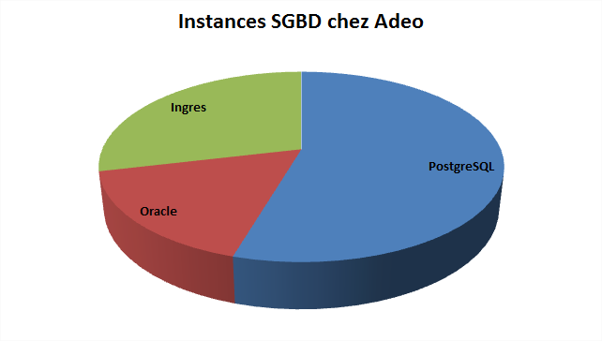
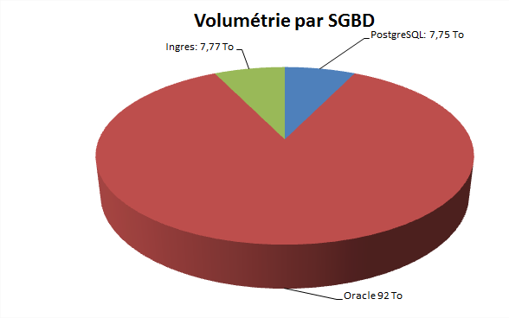
Quelques chiffres
Grandir
5

Slide 6
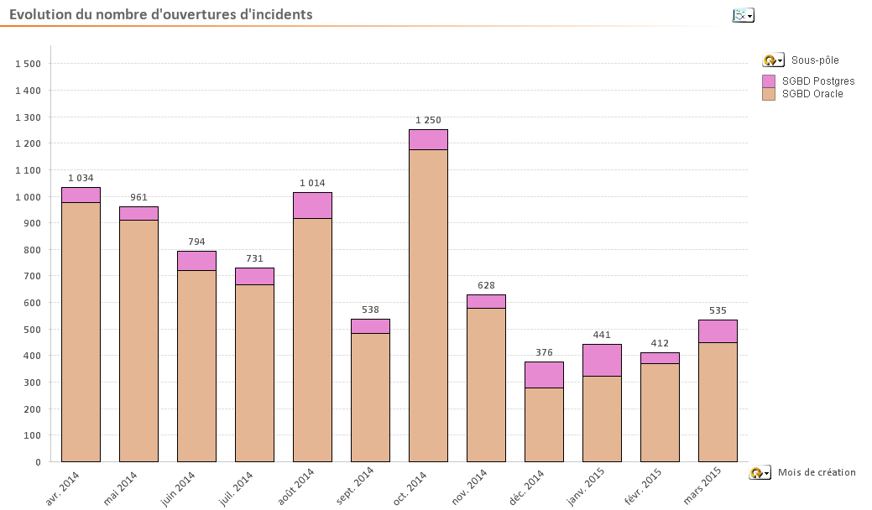
Comportement en production
Grandir
6

Slide 7






L’histoire de PostgreSQL chez ADEO
Grandir
7

Slide 8
PostgreSQL: Big Steps
Grandir
WARM STANBY
HOTSTANBY
MULTI MASTER
WAL
PITR
7.1
8.0
8.2
9.0
9.3
2008 : SI Vente
Encaissement
2011: Brique e-commerce
2014 : SI Vente V2
Encaissement V2
Centrale Achat
2006 : Outil Aide Vente
8

Slide 9
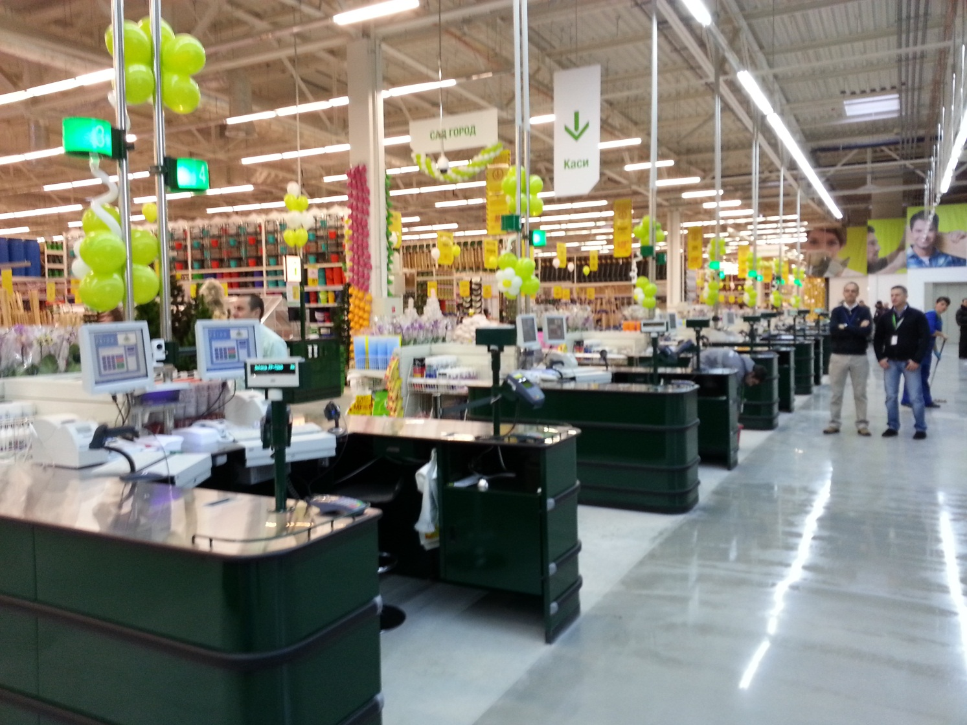
L’encaissement
Grandir
9

Slide 10
Applications surface de vente
Grandir
Systèmes Amont
Référentiel
Article,
Fournisseur,
Tarifaire, …
Recherche
Consultation
article
Alerteurs
Vente - SRM
Statistiques /
Reporting
Vente
Devis
Commande Client
Bulletin de vente
Service Retrait Marchandises
Portefeuille de
commandes
client
Produits topés
Emporté
Marchandises
Mise à disposition
marchandise
Encaissement
Commandes
fournisseurs
et entrepôts
Réception
Datawarehouse
10

Slide 11
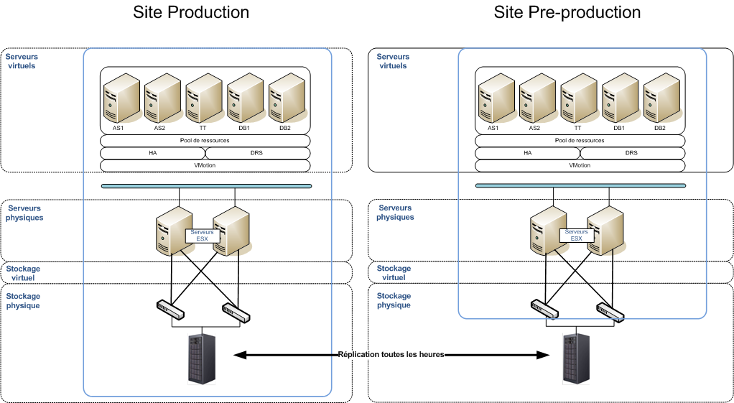
Architecture technique
Grandir
11

Slide 12




Stratégie base de données chez ADEO
Grandir
Calcul de R.O.I. avec certains éditeurs pour porter les applications sous PostgreSQL
Démarche ouverte au sponsoring
SGBD du marché
12

Slide 13


Grandir
Merci
13

